Slide 1

Cénotaphes communautaires au Canada

Slide 2
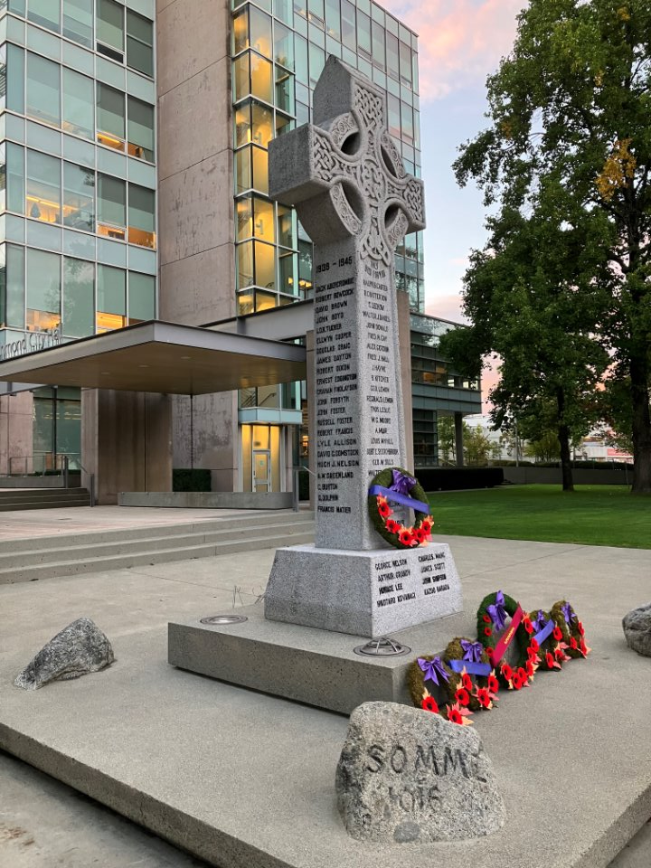
Qu’est-ce qu’un cénotaphe?
Les cénotaphes honorent des gens qui sont morts en service, qu’ils aient un lieu de sépulture connu ou non. Le mot « cénotaphe » est souvent utilisé pour décrire des monuments commémoratifs dans les communautés.
Pour construire un cénotaphe, les gens d’une communauté amassent des fonds, choisissent un concept, les matériaux et un emplacement.
On trouve des cénotaphes de toutes sortes de formes et de tailles. Les cénotaphes sont souvent situés dans des endroits centraux, comme le un parc ou près de l’hôtel de ville.
La plupart des cénotaphes au Canada ont été construits après la Première Guerre mondiale.
Photo : Debbie Jiang

Slide 3
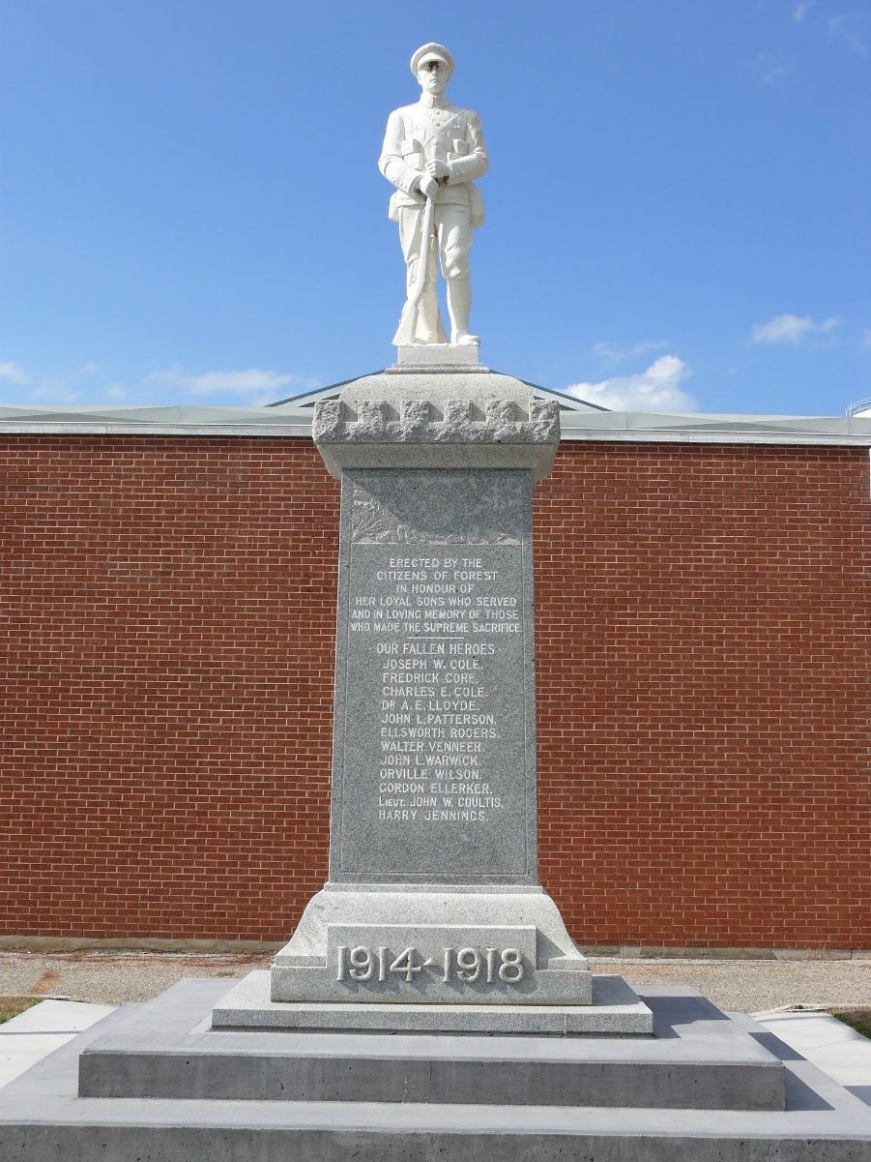
Statues de cénotaphes
Beaucoup de cénotaphes au Canada comportent des statues de soldats.
Les statues sont souvent faites de bronze ou de marbre car ces matériaux sont durables et permettent de présenter des concepts finement détaillés.
Certaines statues ont utilisé de vraies personnes comme modèle, d’autres ont utilisé un modèle générique pour représenter tous les gens qui ont servi.
Cette statue est située à Forest, en Ontario. Elle est un exemple des nombreuses statues de marbre sculptées en Italie pour des cénotaphes canadiens. Les sculpteurs italiens utilisaient des photos de soldats canadiens pour que les uniformes soient fidèles aux régiments canadiens.
Image : ACC

Slide 4
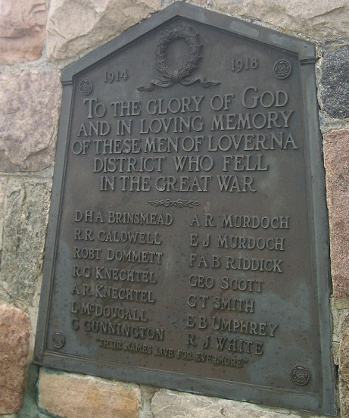
Noms et dates
De nombreux cénotaphes comportent une liste des noms des personnes de cette collectivité qui sont mortes à la guerre.
Les dates des guerres sont souvent gravées sur les cénotaphes.
Les noms et les dates peuvent être ajoutés sur la pierre, une plaque de métal ou d’autres matériaux.
Certains cénotaphes comportent d’autres inscriptions, telles que des citations, des prières ou des poèmes.
Image : ACC

Slide 5
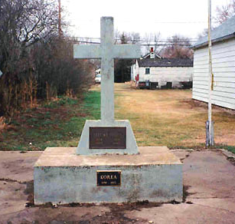
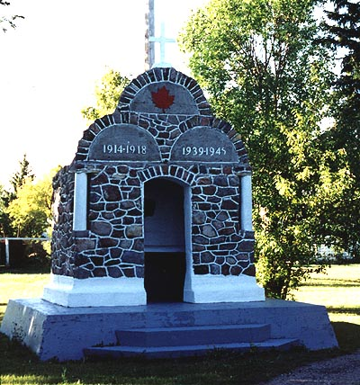
Symboles
Les cénotaphes sont des symboles du Souvenir.
Ils utilisent parfois d’autres symboles pour raconter une histoire.
La forme du mémorial peut être symbolique (croix, tumulus, feuille d’érable, etc.)
D’autres symboles peuvent être présents sur ou près du cénotaphe
  une croix peut symboliser les valeurs chrétiennes
  un drapeau ou une feuille d’érable peut évoquer le patriotisme
  un coquelicot peut représenter le Souvenir ou les pertes humaines
  une colombe peut symboliser la paix
Les symboles choisis pour un cénotaphe peuvent nous aider à mieux découvrir l’histoire d’une communauté et des gens qui ont œuvré à ériger le cénotaphe.
Image : ACC
Image : ACC

Slide 6
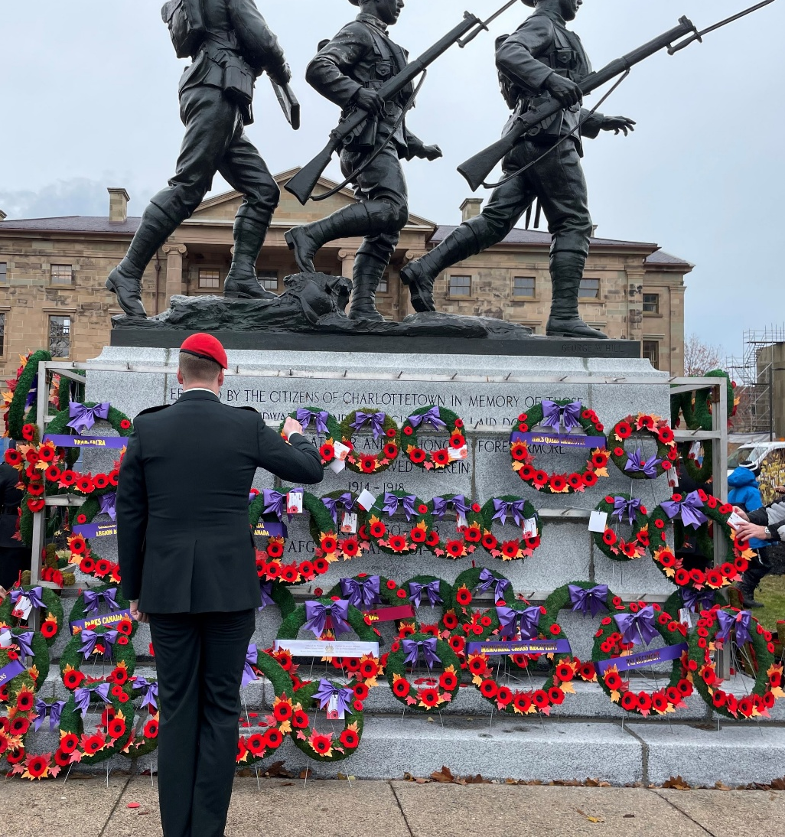
Un lieu de rassemblement public
Les cénotaphes sont devenus des lieux de rassemblement public lors d’anniversaires importants.
Chaque année, le 11 novembre, de nombreux Canadiens se rassemblent devant leurs cénotaphes locaux pour les cérémonies du jour du Souvenir.
Les gens déposent des couronnes, prononcent des discours et lisent des poèmes comme Au champ d’honneur pour honorer et se souvenir des personnes qui ont donné leur vie pour notre liberté.
Photo : ACC

Slide 7
Activité de recherche sur un cénotaphe
Choisissez un des cénotaphes présentés dans les pages suivantes, ou faites une recherche parmi notre base de données des Monuments commémoratifs au Canada.

Slide 8
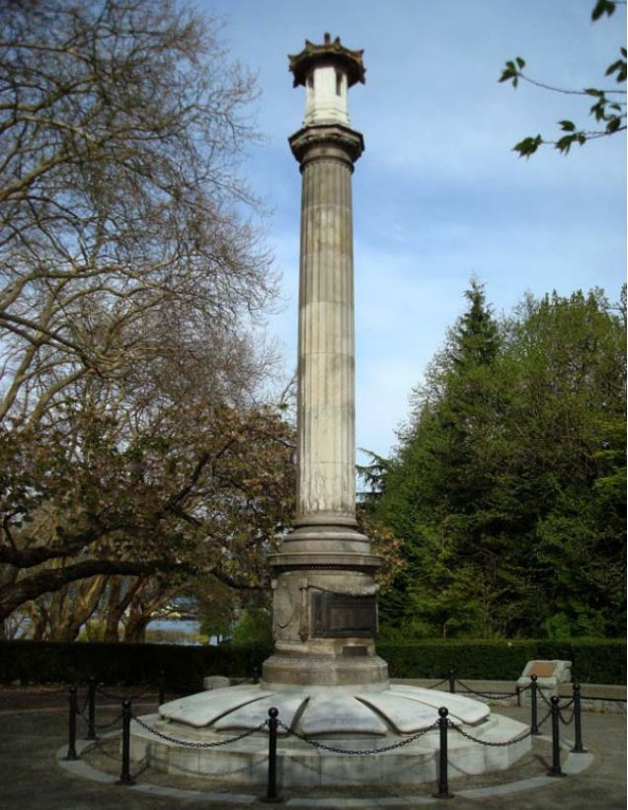
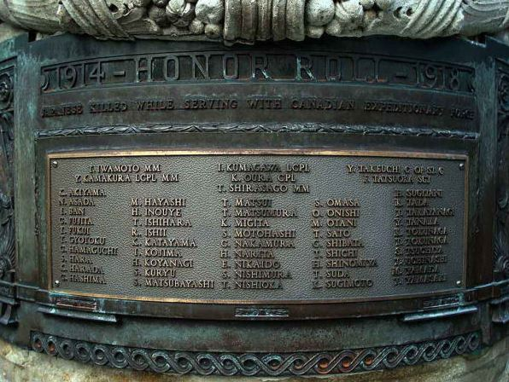
Monument commémoratif de guerre des Canadiens d’origine japonaise
Vancouver, Colombie-Britannique
Le cénotaphe commémore le service des Canadiens d’origine japonaise pendant la Première Guerre mondiale.
Ce monument commémoratif comprend les noms d’environ 55 soldats morts au combat, et les noms de soldats revenus de la guerre.
Le cénotaphe est constitué d’une colonne en calcaire sur un socle de granit ainsi que de panneaux en bronze. Une lanterne de style pagode japonaise trône au sommet.
Le cénotaphe est bordé de centaines de cerisiers.
Pour en savoir plus :
Monument commémoratif de guerre des Canadiens d’origine japonaise (ACC)
Stanley Park Japanese Canadian War Memorial (Lieux patrimoniaux du Canada)
Images : ACC

Slide 9
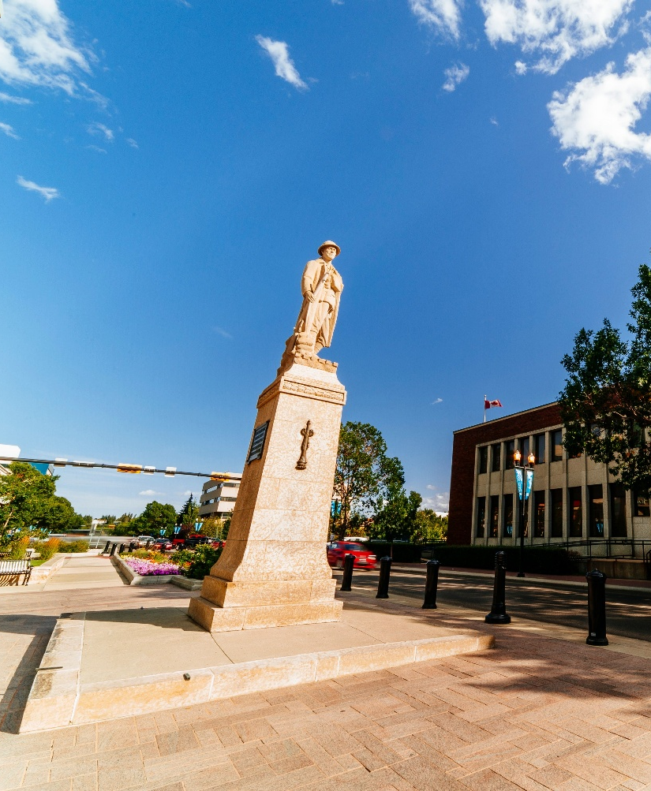
Cénotaphe de Red Deer
Alberta
Pour rendre hommage aux 850 hommes et femmes de Red Deer qui ont servi pendant la Première Guerre mondiale, dont 118 qui sont morts en service.
La statue du Soldat inconnu, fait face à la gare du chemin de fer, lieu où de nombreux soldats sont partis pour servir durant la guerre.
Les noms des citoyens qui ont servi en uniforme lors de la Première Guerre mondiale sont inscrits de manière originale à l’intérieur de la base du monument.
Pour en savoir plus :
Cénotaphe de Red Deer (ACC)
Red Deer Cenotaph, Downtown Heritage Sites Gallery
Red Deer Cenotaph, Alberta Register of Historic Places
Image : ACC

Slide 10
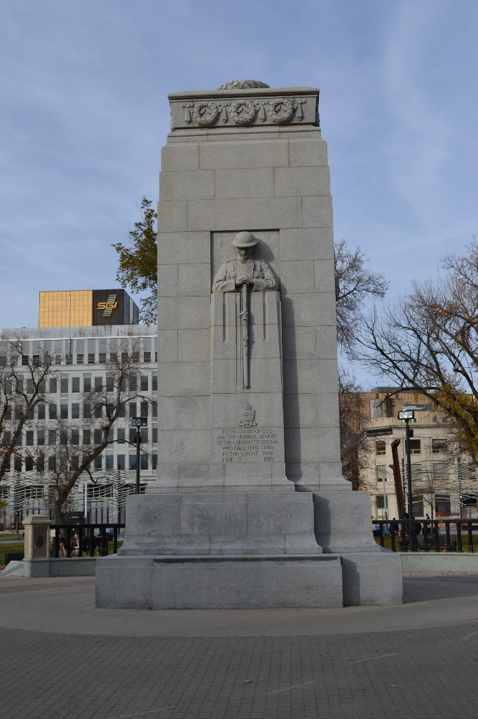
Cénotaphe de Regina
Regina, Saskatchewan
Le cénotaphe a été inauguré le 11 novembre 1926 afin de rendre hommage aux soldats de la région tués durant la Première Guerre mondiale.
Le monument intègre une sculpture en format réduit du « soldat en méditation », de l’architecte local Frederick Clemesha. La version originale se trouve au Mémorial canadien de Saint-Julien, en Belgique.
Le cénotaphe a été dédié à deux autres reprises, pour ajouter des conflits plus récents.
Pour en savoir plus :
Cénotaphe de Regina (Anciens Combattants Canada)
Victoria Park, Regina (Wikipedia)
Vidéo : Regina unites at Victoria Park Cenotaph for Remembrance Day
Image : ACC

Slide 11
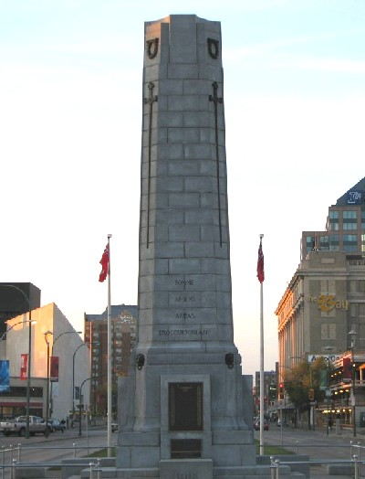
Cénotaphe de Winnipeg
Winnipeg, Manitoba
Le cénotaphe est situé sur le boulevard Memorial, près du parc Memorial.
Conçu par un architecte local après qu'un concours national de design controversé ait rejeté le projet lauréat initial parce que l'artiste, Emanuel Hahn, était né en Allemagne.
La conception comprend une colonne de pierre avec une épée, et des symboles en bronze, ainsi que plusieurs inscriptions, comme (traduction) :
Sachez, vous tous qui passez,
que pour votre avenir,
nous avons donné notre présent
Pour en savoir plus :
Cénotaphe de Winnipeg (Anciens Combattants Canada)
Parc provincial Memorial (Anciens Combattants Canada)
Manitoba Historical Archives Society
Image : ACC

Slide 12
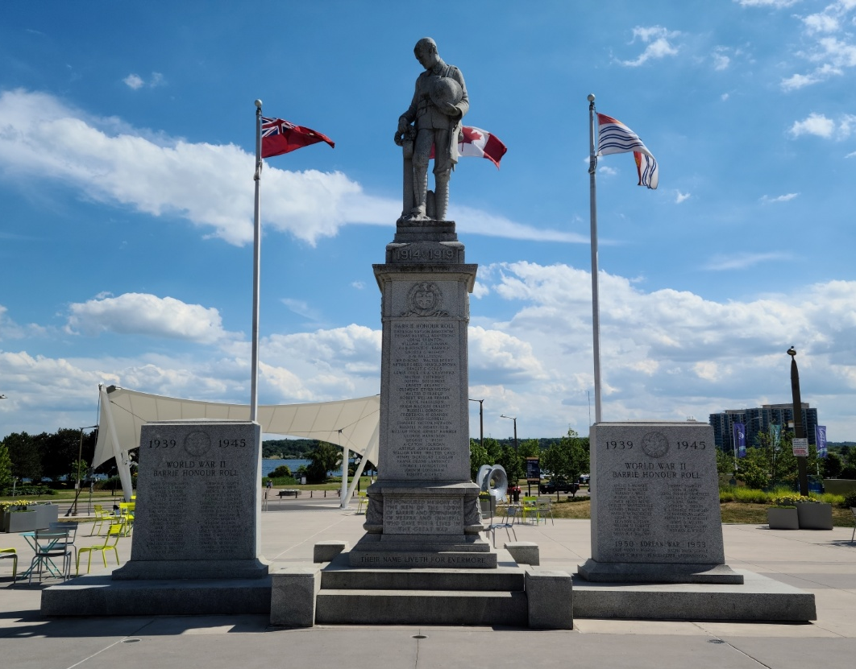
Cénotaphe de Barrie
Barrie, Ontario
Le cénotaphe est haut de 7 mètres
Il indique 1919 comme année de la fin de la guerre, car c’est l’année de la signature du Traité de Versailles.
Les nombres 157 et 177 sont gravés sur les côtés du cénotaphe pour rendre hommage à deux bataillons du Corps forestier locaux.
Des blocs additionnels ont été ajoutés pour rendre hommage à des morts de guerre de conflits subséquents.
Pour en savoir plus :
Cénotaphe de Barrie (Anciens Combattants Canada)
The Boys From Barrie (Livre)
Honouring our Canadian Armed Forces
Image : ACC

Slide 13
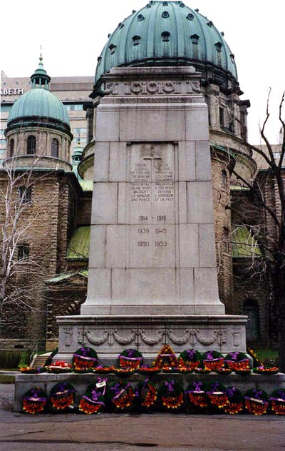
Cénotaphe de Montréal
Montréal, QUÉBEC
Ce monument commémoratif est une réplique du cénotaphe situé à Londres, en Angleterre.
Le monument a été inauguré le 11 novembre 1924. Avant sa construction, la ville utilisait un cénotaphe portatif en plâtre que l'on sortait de l'entrepôt pour les cérémonies.
Inauguré par le lieutenant-général Sir Julian Byng, commandant du Corps canadien à la bataille de la crête de Vimy. Après la guerre, il a été nommé vicomte Byng de Vimy et a ensuite occupé le poste de gouverneur général du Canada de 1921 à 1926.
Pour en savoir plus :
Cénotaphe de Montréal (Anciens Combattants Canada)
Cenotaph (Montreal) facts for kids
Viscount Byng of Vimy (Westminster Abbey)
Image : ACC

Slide 14
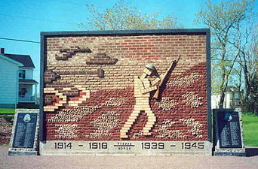
Cénotaphe de Dieppe
Dieppe, Nouveau-Brunswick
Le village de Leger Corner s'est rebaptisé Dieppe en 1946. Le cénotaphe de Dieppe a été inauguré en 1981.
Des enfants de Dieppe, en France, ont participé à sa construction. Ils ont ramassé 913 pierres sur les plages environnantes pour représenter les Canadiens morts lors du raid sur Dieppe en 1942.
La conception utilise des briques et des pierres pour créer une scène représentant le raid sur Dieppe. Des inscriptions apparaissent en anglais et en français.
Pour en savoir plus :
Cénotaphe de Dieppe (Anciens Combattants Canada)
Le cénotaphe de Dieppe (vidéo YouTube)
Image : ACC

Slide 15
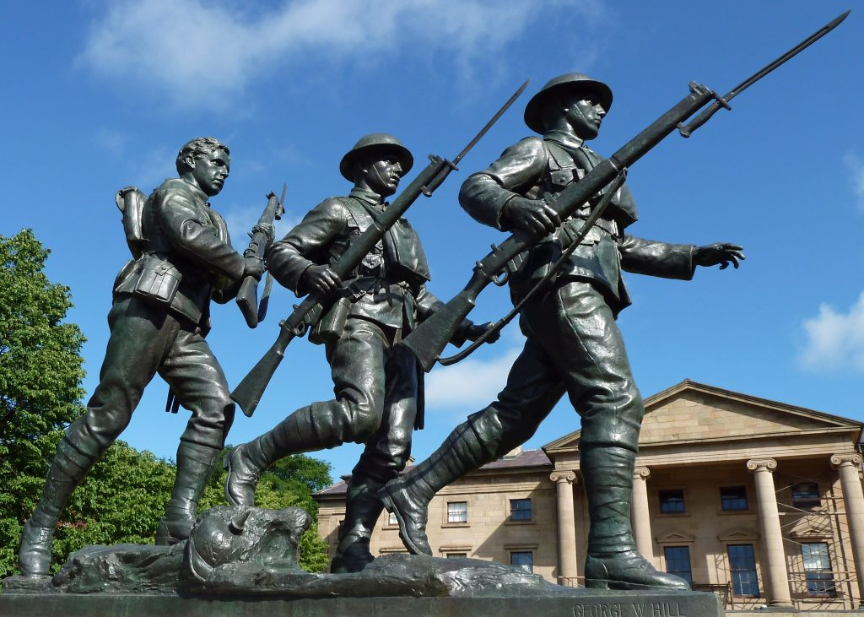
Monument aux soldats
Charlottetown, Île-du-Prince-Édouard
Le monument comporte une statue en bronze de trois soldats canadiens avançant pendant la Première Guerre mondiale.
Conçu par l'artiste québécois George William Hill en hommage à tous les habitants de l'Île-du-Prince-Édouard morts au service militaire.
Inauguré en 1925 par Matilda McLean, mère de l'infirmière Rena McLean. Rena fut la seule femme de l'Île-du-Prince-Édouard à perdre la vie durant la Première Guerre mondiale. Elle périt lors du naufrage du navire-hôpital Llandovery Castle.
Pour en savoir plus :
Monument aux soldats (Anciens Combattants Canada)
Jardin des vétérans Rena McLean, Maison du Gouvernement, Charlottetown, Île-du-Prince-Édouard
Image : ACC

Slide 16
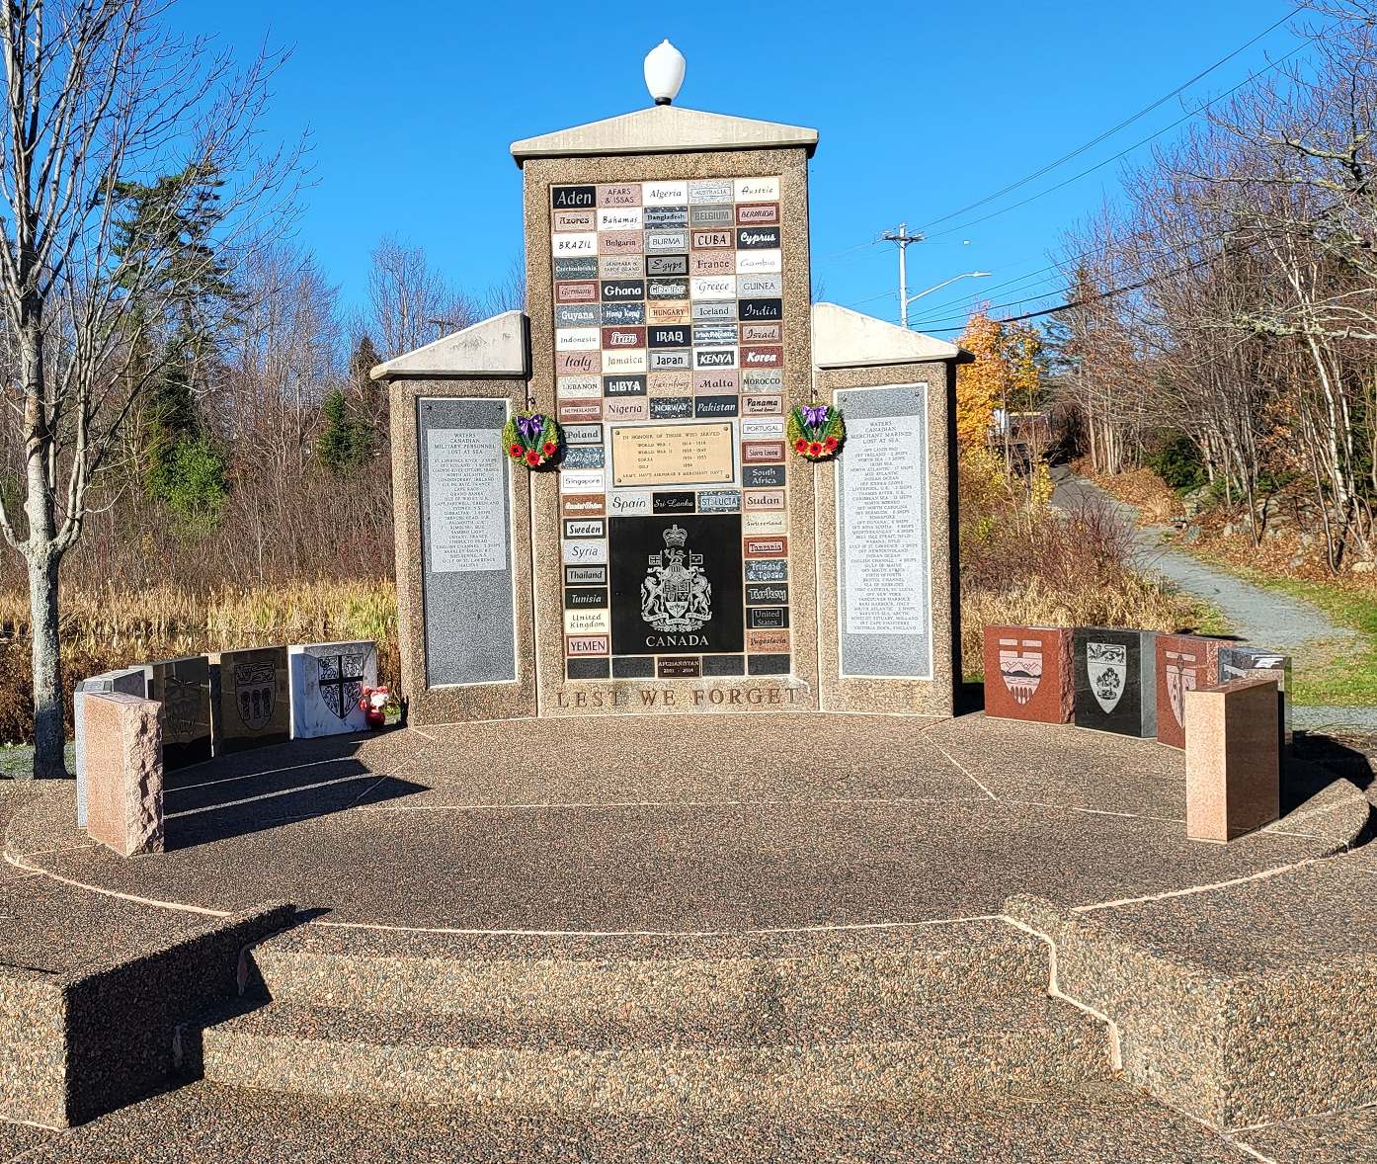
Cénotaphe Lest We Forget
Lower Sackville, Nouvelle-Écosse
Inauguré en 1996.
Il comprend des pierres provenant de 73 pays où sont enterrés des Canadiens, ainsi que des pierres d'autres provinces canadiennes.
Des groupes communautaires et des écoles ont placé des capsules temporelles à l'intérieur du cénotaphe. Les capsules seront ouvertes en 2047.
Pour en savoir plus :
Cénotaphe Lest We Forget (Anciens Combattants Canada)
Image : ACC

Slide 17
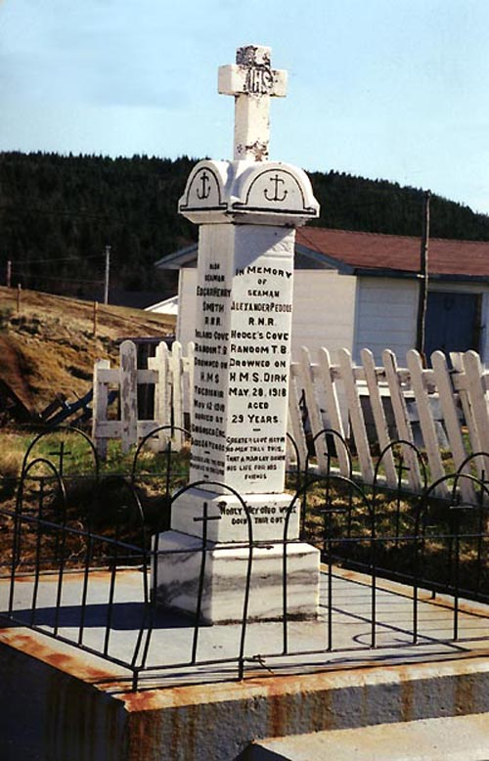
Cénotaphe de Hodge’s Cove
Hodge's Cove, Terre-Neuve-et-Labrador
Construit par les citoyens, ce monument commémoratif est situé près de l’église anglicane St. Mary’s.
Liste les noms et dates de décès de quatre hommes de la région morts lors des Première et Seconde Guerres mondiales :
  Alec Peddle
  Edgar Smith
  Willis Drover
  William James Vey
Des cérémonies ont lieu ici chaque année à l'occasion du jour du Souvenir (11 novembre) et du jour commémoratif (1er juillet à Terre-Neuve-et-Labrador).
Pour en savoir plus :
Cénotaphe de Hodge’s Cove (Anciens Combattants Canada)
Image : ACC

Slide 18
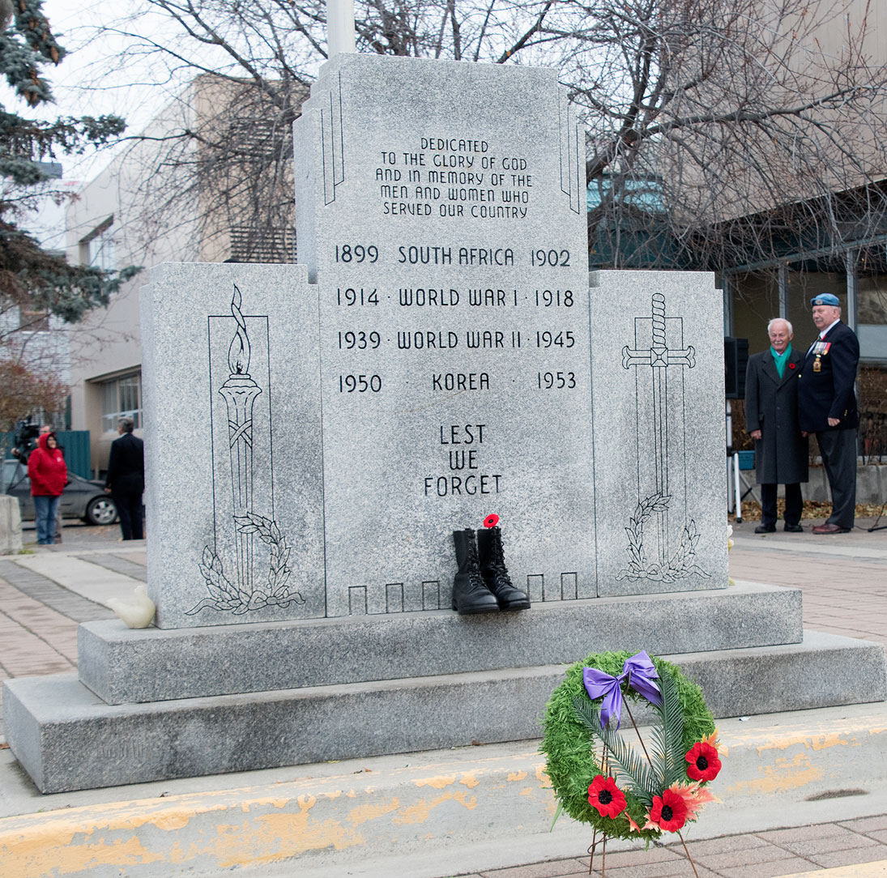
Cénotaphe de Whitehorse
Whitehorse , Yukon
Cénotaphe construit par la ville de Whitehorse, en 1954.
Le nom des soldats tombés au combat est inscrit sur le cénotaphe.
On y retrouve le nom de Michael James O’Rourke, récipiendaire de la la Médaille militaire et de la Croix de Victoria.
Pour en savoir plus :
Cénotaphe de Whitehorse (Anciens Combattants Canada)
The Cenotaphs at Whitehorse (The Whitehorse Star, 1978)
Image : ACC

Slide 19
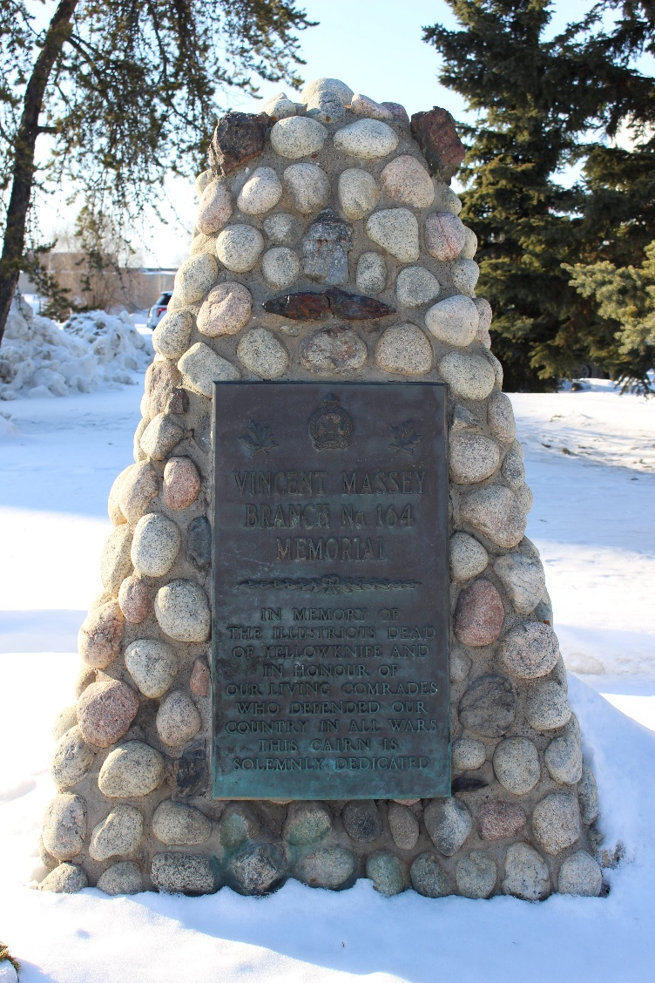
Cénotaphe de Yellowknife
Yellowknife, Territoires du Nord-Ouest
Comme de nombreux cénotaphes des Territoires du Nord-Ouest, celui-ci a la forme d'un cairn. Les cairns sont des symboles du souvenir depuis des siècles.
Le cénotaphe est un lieu de rassemblement pour la communauté lors du jour du Souvenir. Il est situé près de l'hôtel de ville.
En 2005, un nouveau monument aux anciens combattants de Yellowknife a été inauguré à proximité. Il a été conçu par l'artiste inuvialuit Eli Nasogaluak de Tuktoyaktuk.
Pour en savoir plus :
Cénotaphe de Yellowknife, Territoires du Nord-Ouest (Anciens Combattants Canada)
In pictures: Remembrance Day in Yellowknife (Cabin Radio)
Cénotaphe et Tumulus/cairn – Glossaire (Anciens Combattants Canada)
Image : ACC

Slide 20
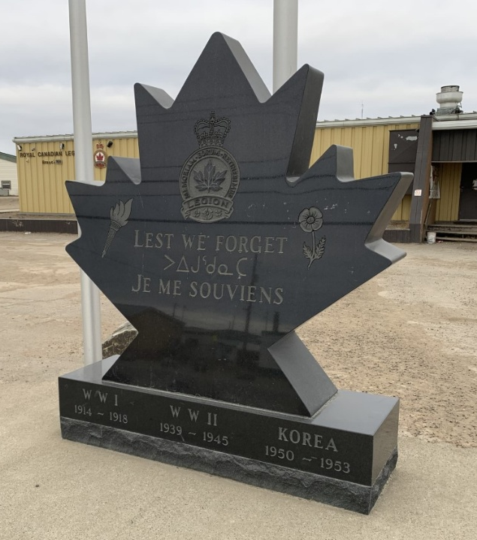
Monument aux vétérans d’Iqaluit
Iqaluit, Nunavut
Le cénotaphe original a été érigé en 1985 ; il a été remplacé par la suite par le modèle actuel. Il est situé devant la Légion royale canadienne.
Il arbore l’emblème de la Légion royale canadienne, un flambeau et un coquelicot.
Il est entouré de drapeaux représentant la Légion, le Nunavut, le Canada, le Commandement de la Nouvelle-Écosse et du Nunavut (LRC) et des drapeaux historiques.
La devise « N’oublions jamais » est gravée en anglais, en français et en inuktitut.
Pour en savoir plus :
Nunavut – Monument aux vétérans d’Iqaluit (Anciens Combattants Canada)
Wreaths laid in Iqaluit to honour Indigenous veterans (Nunatsiuk News)
Remembrance Day in Iqaluit (Nunatsiuk News)
Image : ACC)

